Slide 1



TRƯỜNG TIỂU HỌC HÒA NGHĨA
CHÀO MỪNG
QUÝ THẦY, CÔ GIÁO VỀ DỰ GIỜ THĂM LỚP
Môn: Tiếng Việt Lớp 1
Giáo viên: Phạm Thị Mai Hưng

Slide 2


Slide 3
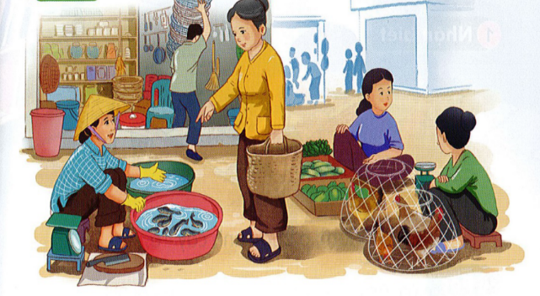
Chợ có gà ri, cá rô, su su. Chợ có cả rổ rá.

Slide 4
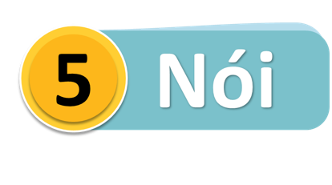

Slide 5
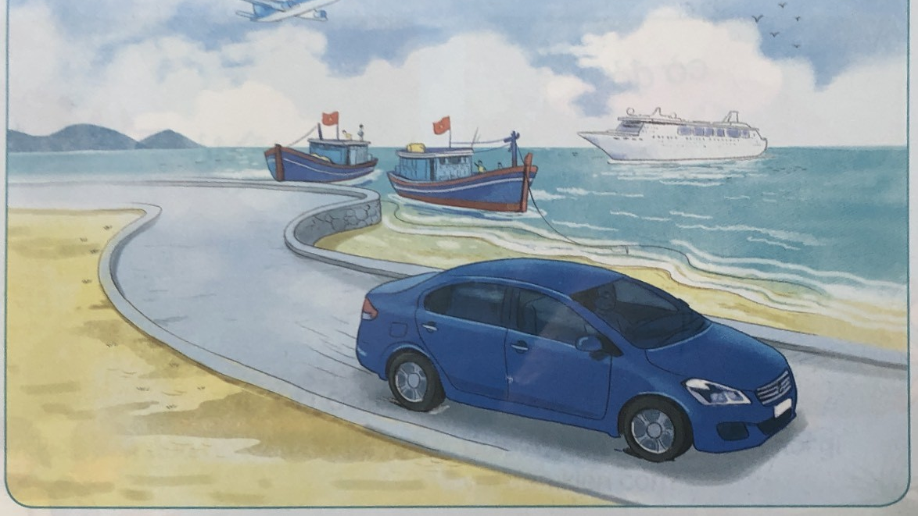
Phương tiện giao thông.

